Slide 1
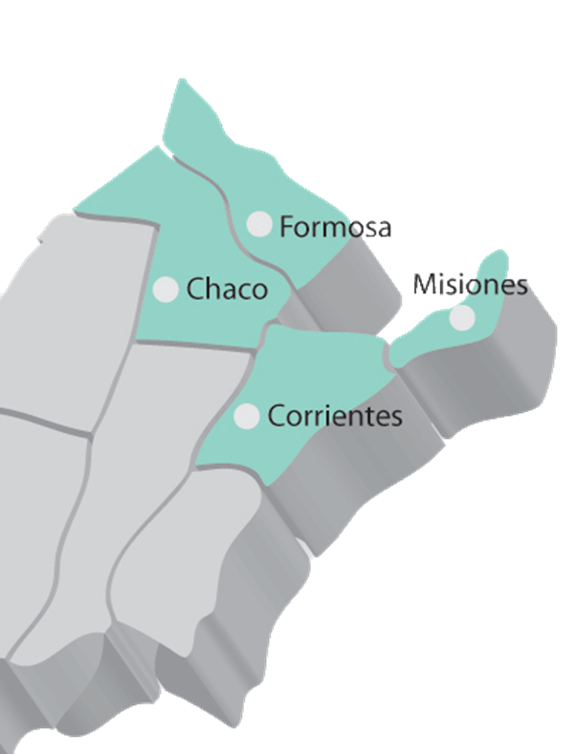
ACUICULTURA NEA: Potencialidades y Negocios.
Simposio de Bioeconomía
REGION CENTRO PAMPEANA SUR

Slide 2
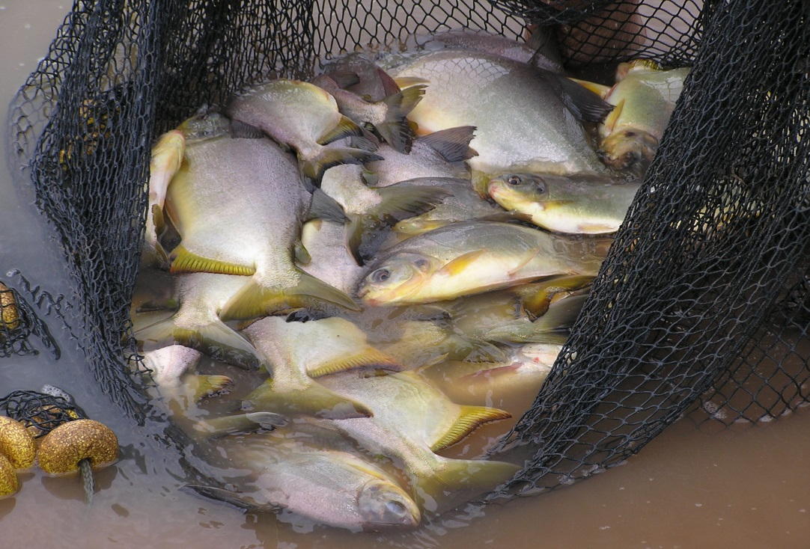
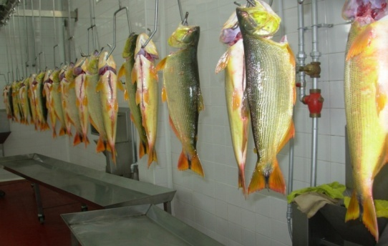
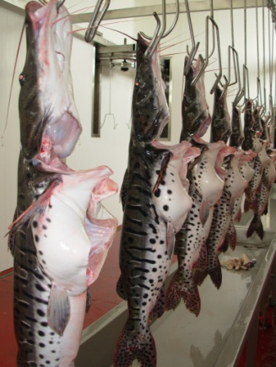
El CLUSTER articula acciones entre los diferentes actores representativos del sector acuícola regional: Científico-Tecnológico, Públicos y Privados, que trabajan con el objetivo de mejorar la competitividad, a través de la evaluación, discusión e implementación de las mismas en territorio.
VISION: Queremos ser reconocidos por nuestros productos acuícolas característicos, asociados a la región NEA, de forma competitiva, que satisfagan la demanda del mercado local, regional, nacional e internacional.

Slide 3
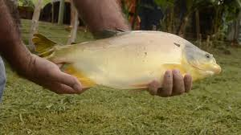
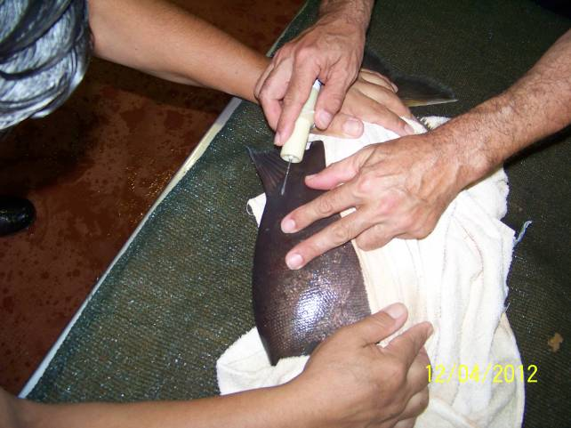
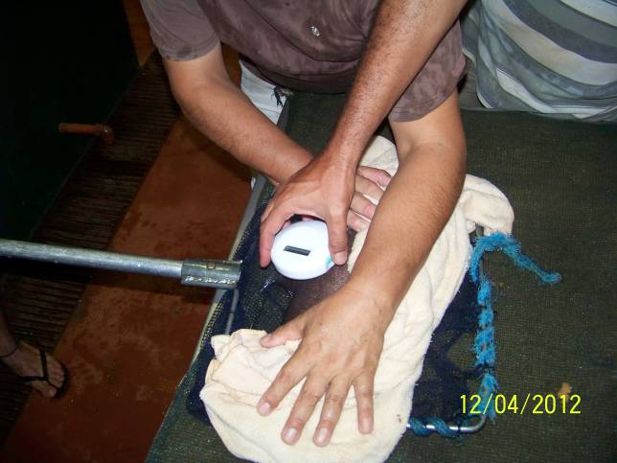
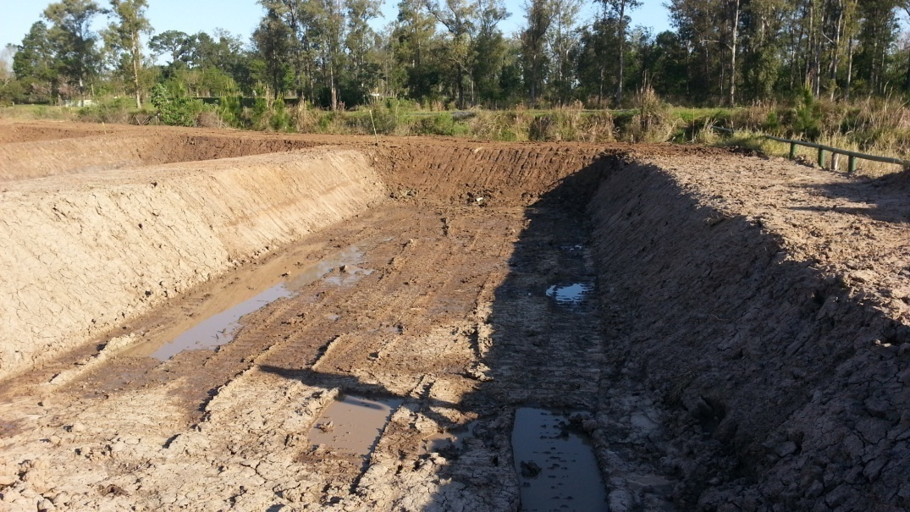
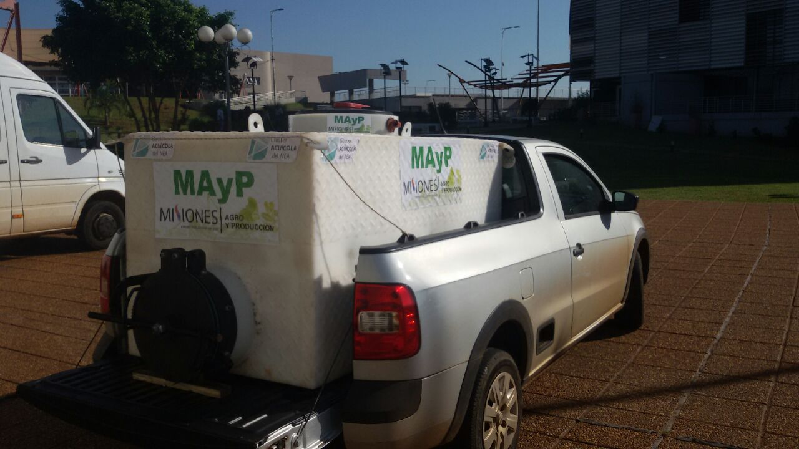
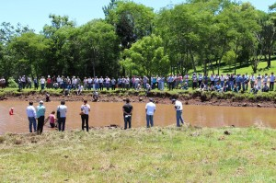
APORTES DEL CLUSTER
Marcación de Reproductores de Pacú;
Selección y conformación de un nuevo plantel de Reproductores;
Extracción de tejido para determinación de ADN;
Diseño del prototipo de Cajas para Transporte de Peces vivos;
Desarrollo de Tecnología de cultivo de Boga (Leporinus obtusidens);
Diseño de modelo de Planta Frigorífica;
Construcción de Estanques para Validación de Raciones Balanceadas;
Análisis de la Variabilidad Genética del Pacú del NEA;
Jornadas Dinámica de Piscicultura;
Difusión de los productos de la Piscicultura en eventos Gastronómicos.

Slide 4
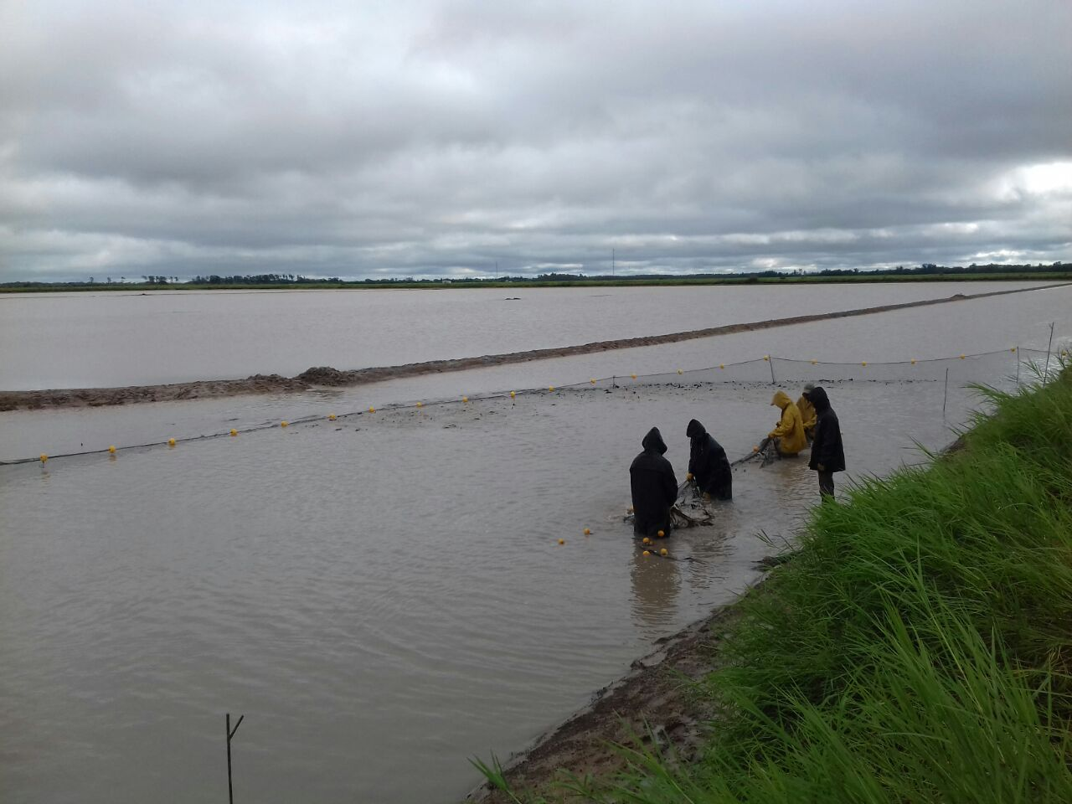
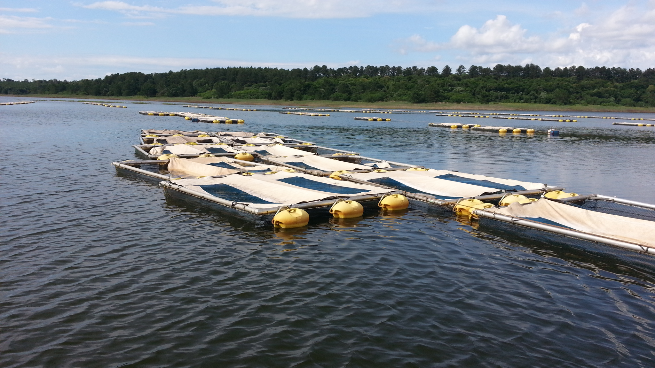
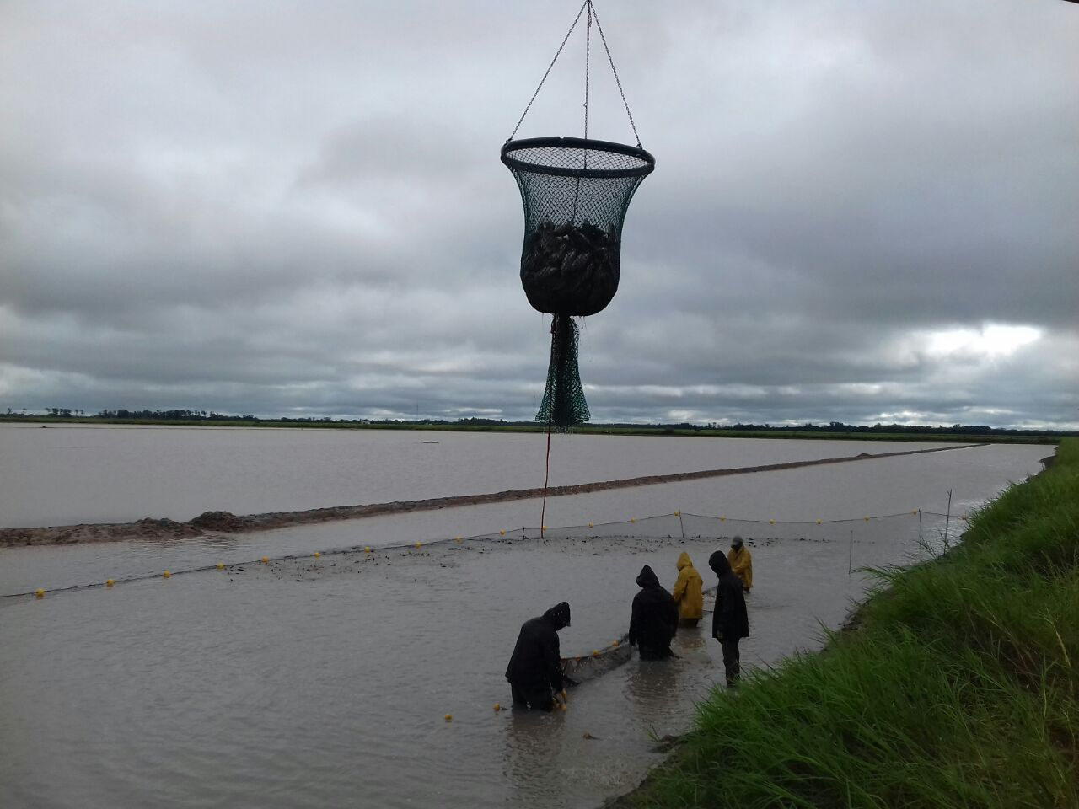
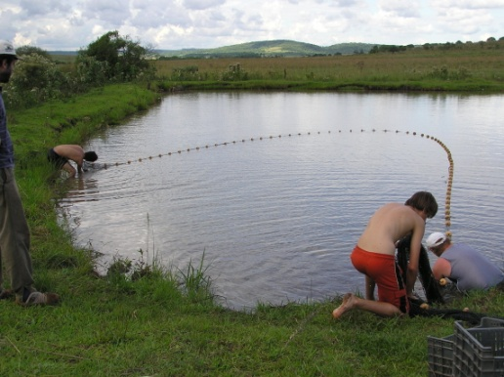
El CLUSTER Proyecta :
El mejoramiento genético y agregación de valor de las especies nativas de peces;
Promover el cultivo de peces en los diferentes sistemas u objetivos:
Pacú- Arroz con criterio ambiental, económico y social;
Jaulas o Tanques redes flotantes para producir CMS;
Acuicultura orgánica;
Piscicultura de Repoblamiento.

Slide 5
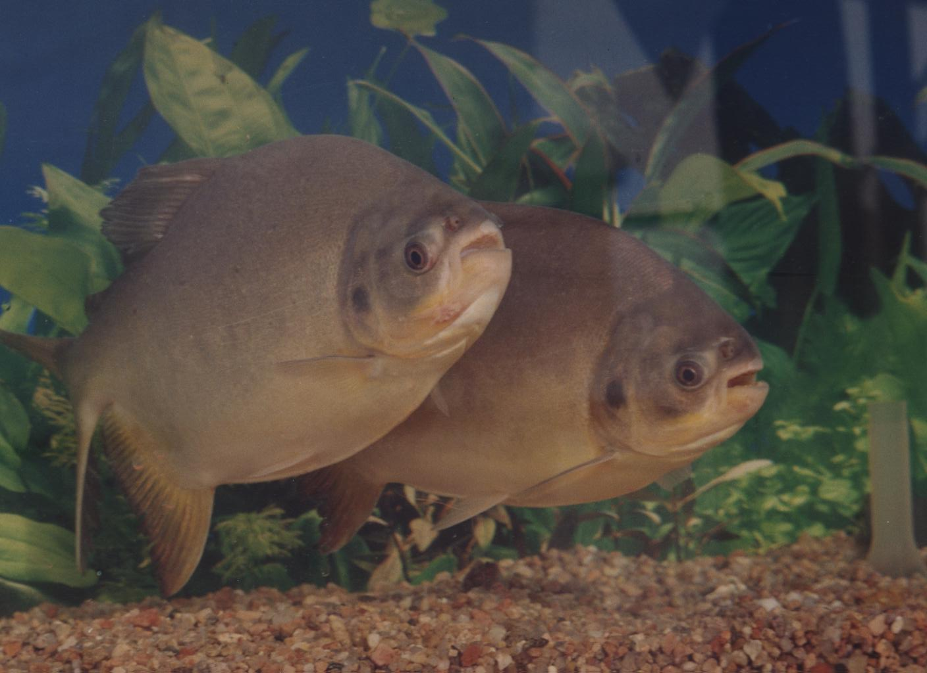
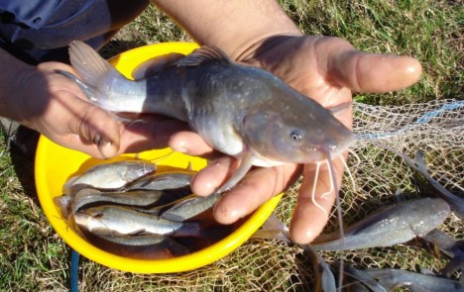
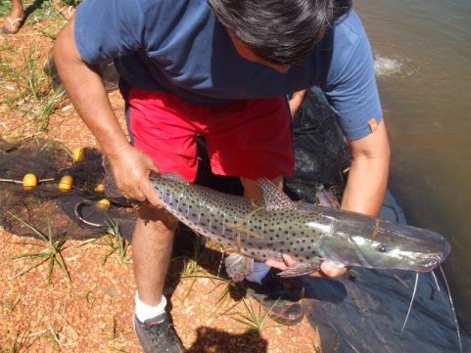
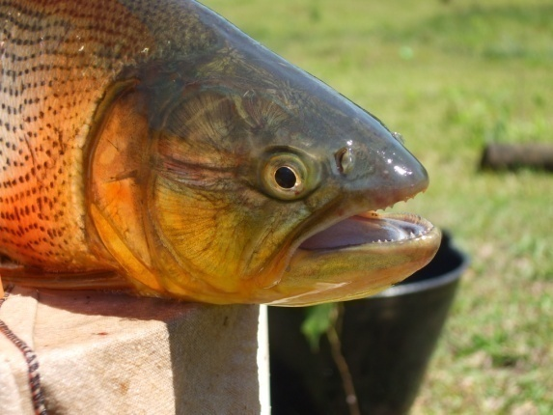
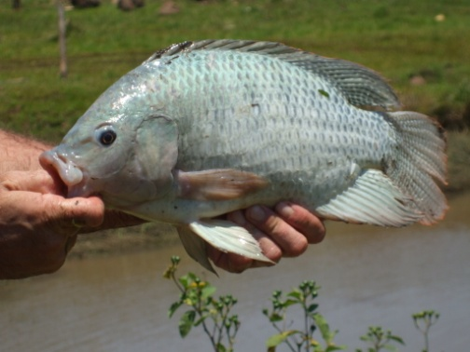
Especies de peces cultivadas en el NEA
Pacú (Piaractus mesopotamicus);
Surubí (Pseudoplatystoma coruscans y P. fasciatum);
Dorado (Salminus brasiliensis);
Boga (Leporinus obtusidens);
Sábalo (Prochilodus lineatus);
Salmon de Rio (Brycon orbignyanus);
Randia (Rhamdia quelen).
Carpas: (Cyprinus carpio, Hypopthalmichtys molitrix, Aristichtys nobilis, Ctenopharyngodon idella)
Tilapia (Oreochromis niloticus)
Yacare Overo y Negro (Caiman latirostris y C. yacaré)

Slide 6
MUCHAS GRACIAS
Lic. Guillermo T. Faifer
gtfaifer@hotmail.com

